Slide 1


Willkommen im
Roboterhaustier

Slide 2
Roboterhaustier
Vorstellung
Der Oberlab e.V. sind ein eingetragener, gemeinnütziger Verein und eine frei zugängliche Forschungswerkstatt, die Hightech-Geräte für Bastler, Technik-Interessierte und Unternehmen bereitstellt. Wir sind ein Maker Space, der Jung und Alt für Wissenschaft, Technologie und Digital Fabrication begeistern will. Hier ist Platz für Design, Prototyping und Experimente. Kurz: Das OberLab ist ein offener Technik-Spielplatz für kleine und große Tüftler!

Slide 3
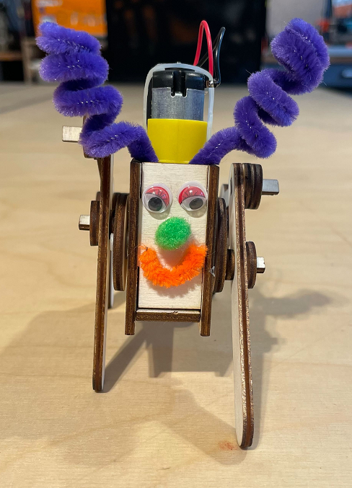
Roboterhaustier
Das Roboterhaustier

Slide 4
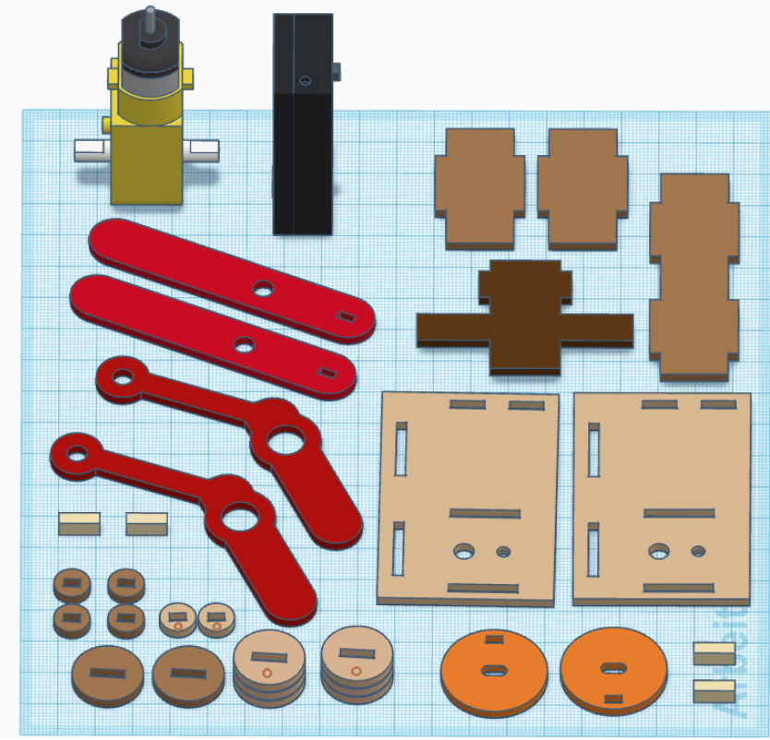
Roboterhaustier
Die Stückliste

Slide 5
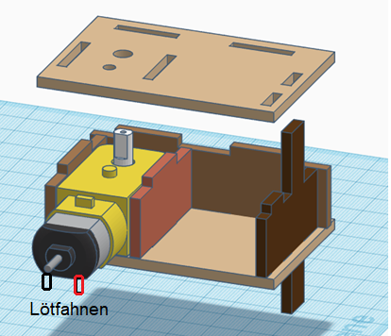
Roboterhaustier
Die Montage des Körpers

Slide 6
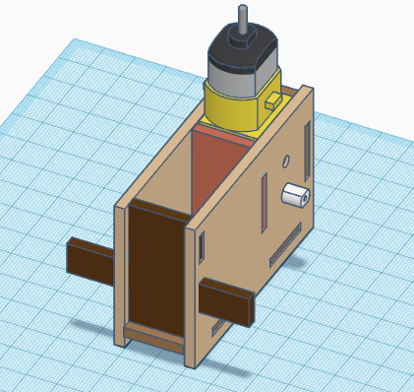
Roboterhaustier
Die Montage des Körpers

Slide 7
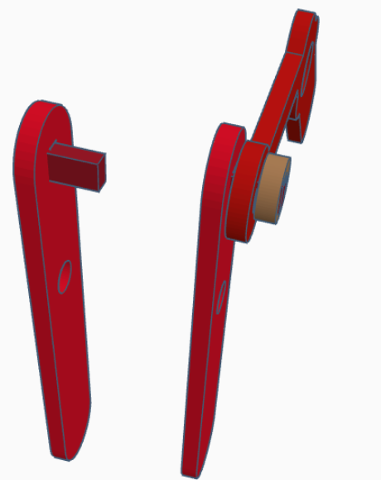
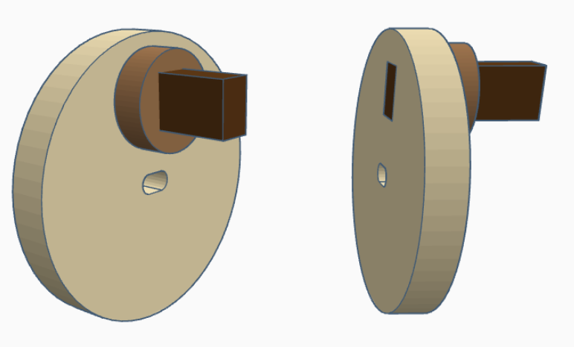
Roboterhaustier
Verklebe die 2 Teile
Verklebe die 3 Teile
Kein
Kleberand!
Der Fuß muss
beweglich bleiben!
1.
2.
3.
Ohne Markierung
Verwende den Abstandshalter
mit Markierung

Slide 8
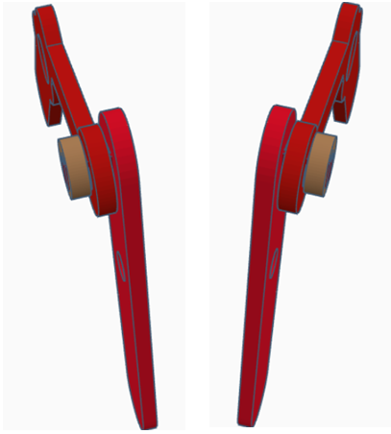
Roboterhaustier
Wir benötigen
2 gespiegelte Füße

Slide 9
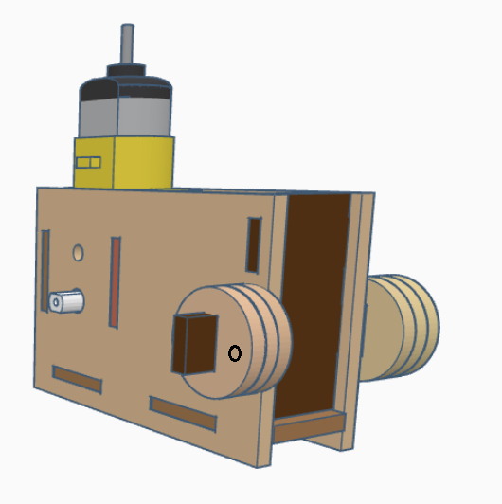
Roboterhaustier
Verwende die Abstandshalter
mit Markierung
und verklebe die Teile auf
beiden Seiten

Slide 10
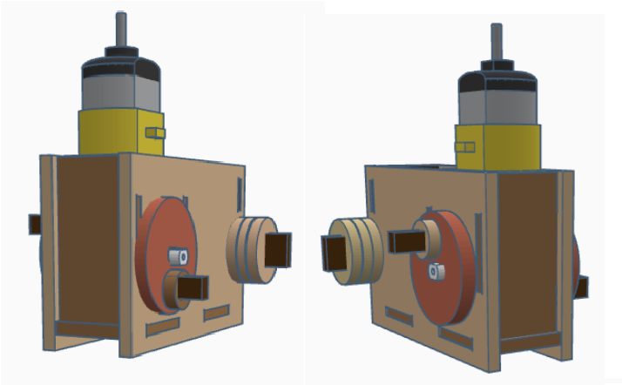
Roboterhaustier
Montiere die Exzenter
um 180° versetzt an
den Motor

Slide 11
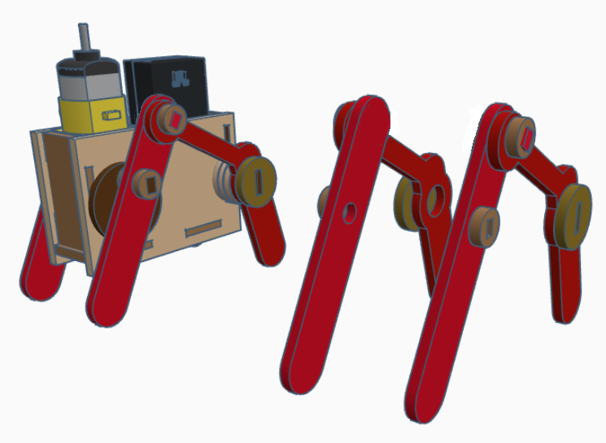
Roboterhaustier
Montiere die Füße
an den Körper

Slide 12
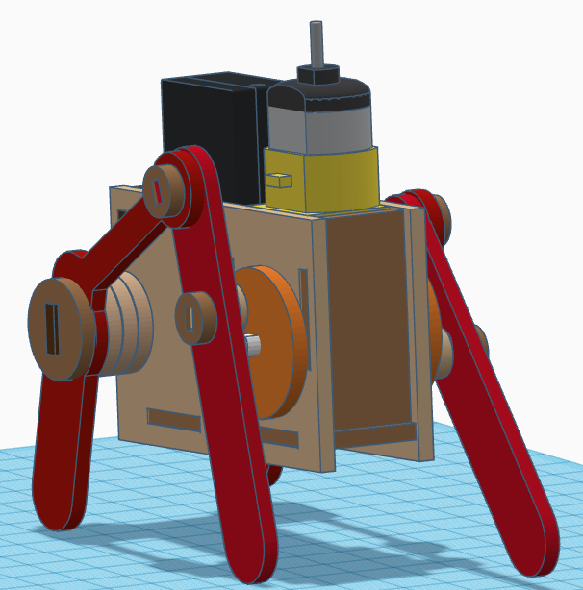
Roboterhaustier
Endmontage
der Füße

Slide 13
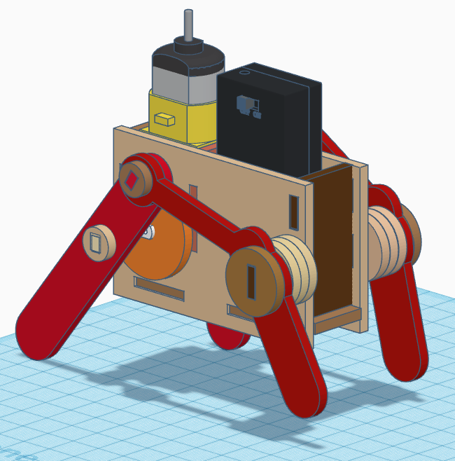
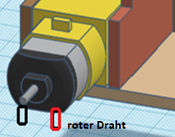
Roboterhaustier
Setze den Batteriehalter ein und löte die Kabel an den Motor

Slide 14
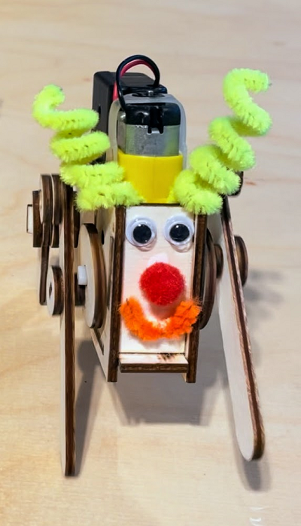
Roboterhaustier
Pimpe jetzt das
Roboterhaustier
Entsorge Batterien
nicht im Hausmüll!

